Slide 1
PLANIFICACIÓN CLASES VIRTUALES SEMANA N° 23 FECHA : 05- Septiembre-2020
Colegio Jean Piaget
Mi escuela, un lugar para aprender y crecer en un ambiente saludable

Slide 2
ASIGNATURA /CURSO | Tecnología 3°y4° Básico
NOMBRE DEL PROFESOR/A | Alicia Cuellar
EDUCADORA DIFERENCIAL | Patricia Osorio
OBJETIVO DE APRENDIZAJE PRIORIZACIÓN NIVEL 1 | Crear diseños de objetos o sistemas tecnológicos simples para resolver problemas: desde diversos ámbitos tecnológicos y tópicos de otras asignaturas; representando sus ideas a través de dibujos a mano alzada, modelos concretos o usando TIC; explorando y combinando productos existentes (OA 1)
INDICADORES DE EVALUACIÓN PARA OA | › Exploran características relevantes de diseño (función, forma, partes) de un objeto o sistema existente. › Reproducen objetos o sistemas tecnológicos en tres dimensiones por medio de maquetas o prototipos. › Dibujan objetos o sistemas tecnológicos por medio de bocetos y croquis a mano alzada o usando TIC.
CONTENIDO /HABILIDADES | Crear, organizar, explorar, elaborar, comunicar
OBJETIVO DE LA CLASE | Exploran, reproducen y dibujan las principales características que debe poseer el diseño de un objeto tecnológico.
EVALUACIÓN | Ticket de salida

Slide 3
Reglas para una buena clase
Puntualidad
tener materiales solicitados
Ser respetuoso con el profesor y sus compañeros
Mantener micrófono apagado y cámara encendida(solo si el alumno quiere)
Dudas o consultas
Estar atento a la clase online

Slide 4
Inicio Activación Conocimientos Previos
RECORDEMOS
¿ Cuáles son los 4 pasos para confeccionar un objeto?
¿ Qué tan importante es el diseño de un objeto para su funcionamiento ?

Slide 5
Pasos para crear objeto
Elección de los materiales
Elección de las herramientas
Procedimiento o pasos
Dibujo o boceto

Slide 6
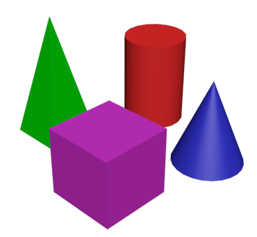
Forma de un objeto
La forma es la apariencia externa de las cosas. ... La forma es la identidad de cada cosa, es una conjunción de puntos, de líneas, de planos, de colores, de texturas que originan el aspecto de algo determinado y que lo distinguen de otro objeto o cosa (flor, silla, cocina, cama, etc.)

Slide 7
Función de un objeto
Estos objetos cumplen desde lo físico hasta lo comunicativo con la función practica y útil, que se determina desde el diseño la necesidad, evolución, forma, función, concepto, utilidad y técnica.

Slide 8
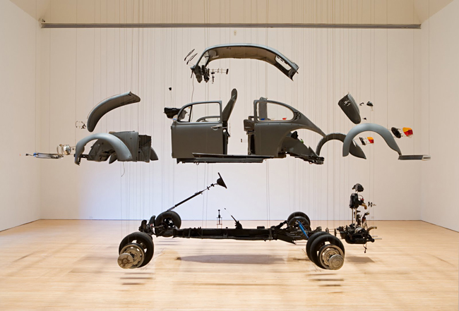
Partes de un objeto
atributos, que representan los datos asociados al objeto, o, lo que es lo mismo, sus propiedades o características. Los atributos y sus valores en un momento dado, determinan el estado de un objeto

Slide 9
MANOS A LA OBRA
En conjunto completemos el siguiente cuadro:

Slide 10
Objeto | Forma | Función | Partes | Dibujo
Lápiz
Goma
Rallador
Cepillo de pelo
Pelota
Piedra

Slide 11
TICKET DE SALIDA
ASIGNATURA Tecnología
SEMANA 23
CIERRE
Nombre: _______________________________________
1) ¿ Un objeto tecnológico puede ser nuevamente modificado?
2) ¿ Qué ocurre cuando un objeto no cumple su función ?
3) Modifica un objeto, para que tenga un mejor funcionamiento
Enviar fotografía de este ticket de salida al:
Correo: Alicia.cuellar@jean-Piaget.cl

